Slide 1




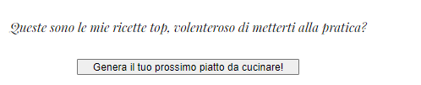
La Gastronomia di Emiliardo
MWH3
Emilio Cassaro
Numero Matricola: 1000002219

Slide 2


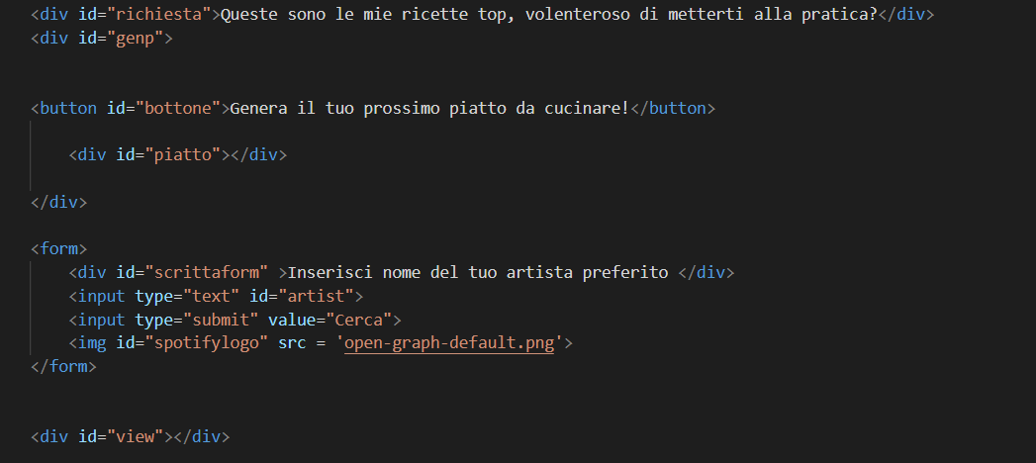
HTML
Il codice HTML è già stato implementato nel precedente homework.
Ho aggiunto un testo per dare un senso a quello che stavo facendo,ho aggiunto il div che contiene l’immagine che si andrà a generare e il bottone.
Sotto è presente un form con dei campi, l’idea è quella di cercare un artista su Spotify e poi un div che conterrà una foto dell’artista cercato e le relative informazioni

Slide 3
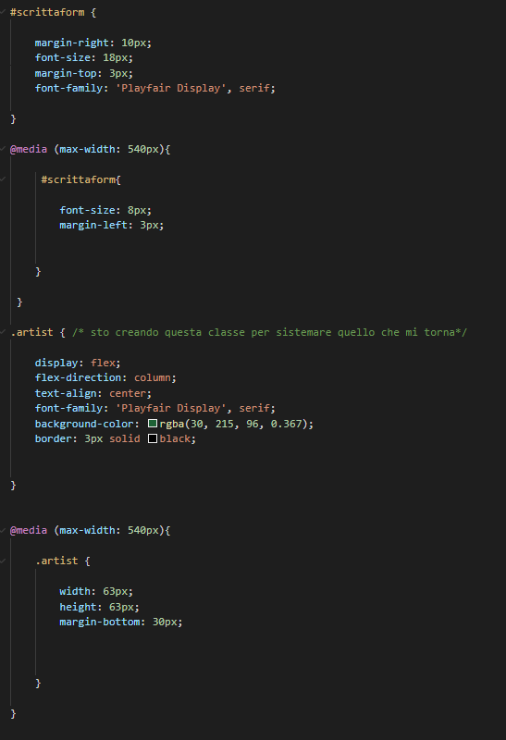
CSS
Il file CSS contiene delle piccole modifiche volte a posizionare correttamente i risultati delle richieste. Ho creato una classe .artist che contiene quello che viene visualizzato in output e poi altre classi e id per correggere le posizioni.

Slide 4
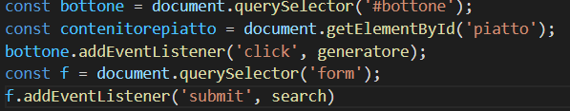
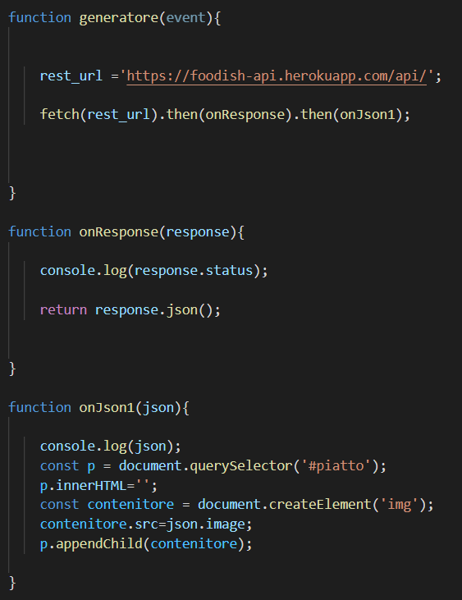
JavaScript
Il testo di JavaScript ripercorre un po’ quello che abbiamo visto a lezione. Ho aggiunto gli eventlistener sui bottoni, poi con la funzione «generatore» passo il link dove andare a fare la fetch e poi le varie onResponse e onJson necessarie per far visualizzare l’immagine nel div di id #piatto

Slide 5
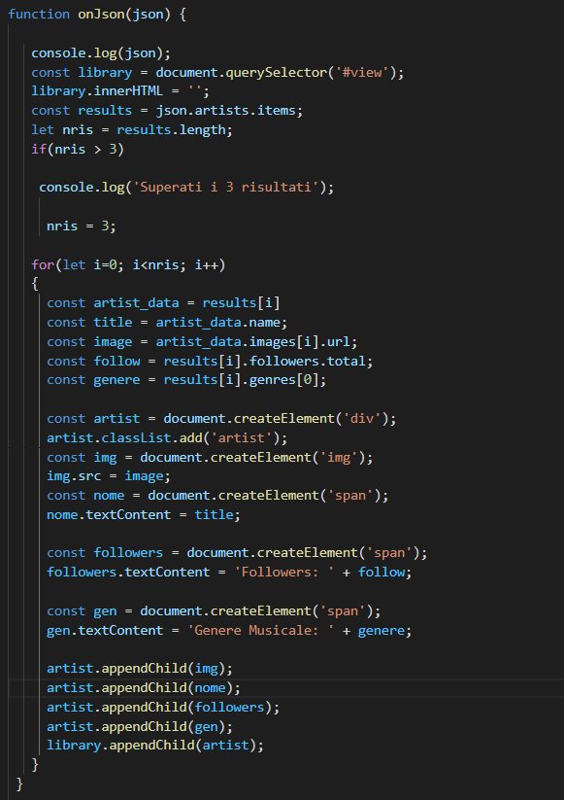
JavaScript
Continuando vado ad implementare la onJson dove vado a leggere quello che ho ottenuto decidendo di mostrare al max 3 artisti. Poi per ogni risultato inizio a prendere i valori (nome,immagine,followers e genere) per aggiungerli alle varie classlist che poi vengono aggiunte con appendChild per essere poi visualizzate nella pagina.

Slide 6
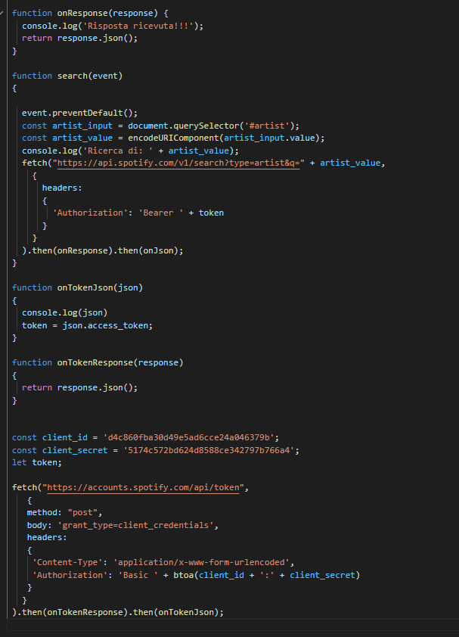
JavaScript
Con la search vado a passare il valore che ho inserito per poi fare la fetch passando il token che come fatto sotto è stato ottenuto da un’altra fetch apposita.

